Slide 1
Likovna umetnost
Umetnost zgibanja papirja - origami

Slide 2
Postopek
Izdelali si boste stojalo za svinčnike.
Uporabite lahko katerikoli material, ki ga imate doma: časopis, reklame, navaden papir, ki ga okrasite,…
Sledite slikovnemu postopku.

Slide 3
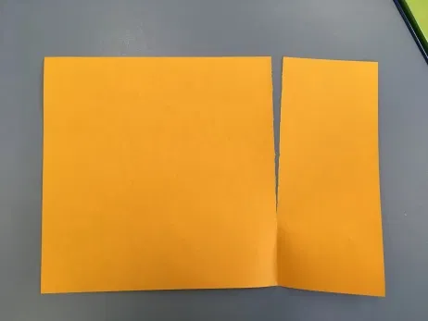
1. korak

Slide 4
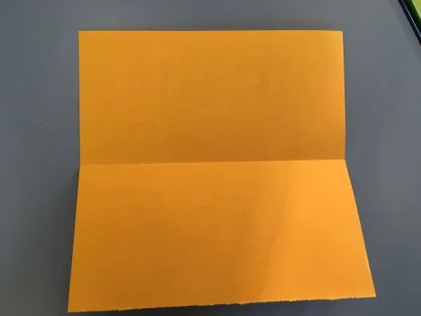
2. korak

Slide 5
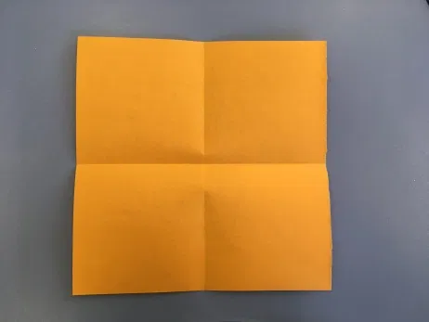
3. korak

Slide 6
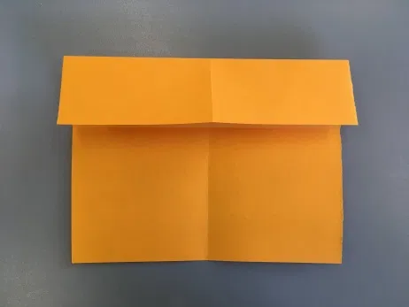
4. korak

Slide 7
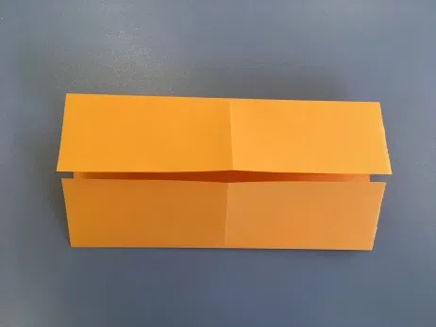
5. korak

Slide 8
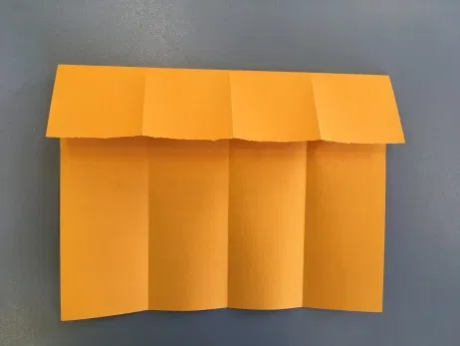
6. korak

Slide 9
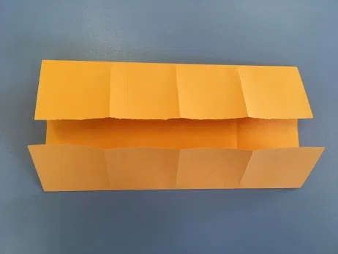
7. korak

Slide 10
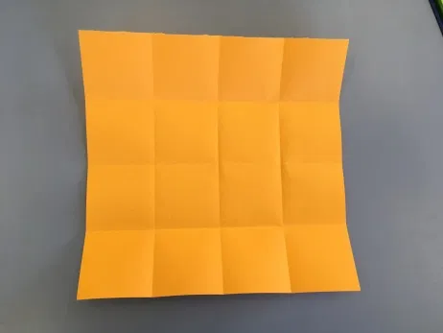
8. korak

Slide 11
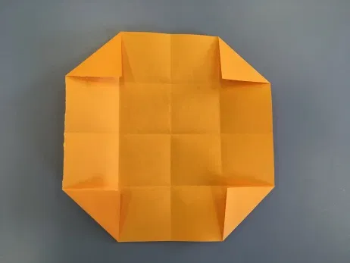
9. korak

Slide 12
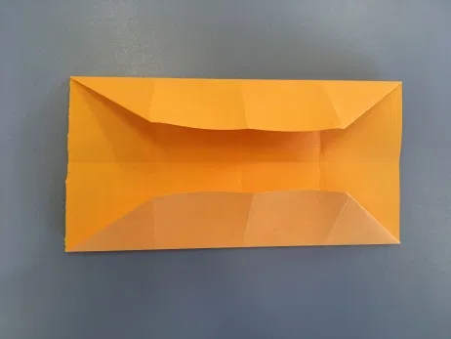
10. korak

Slide 13
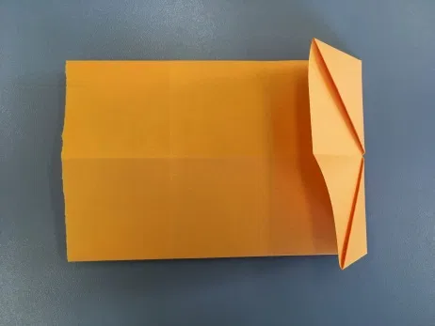
11. korak

Slide 14
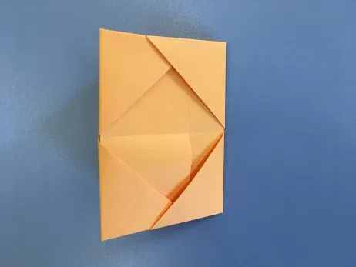
12. korak

Slide 15
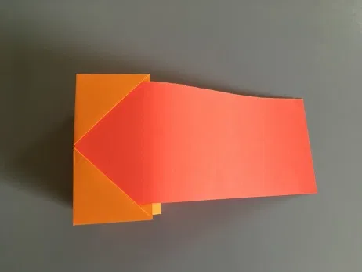
13. korak

Slide 16
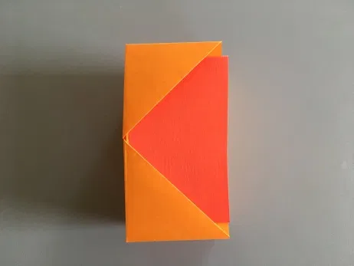
14. korak

Slide 17
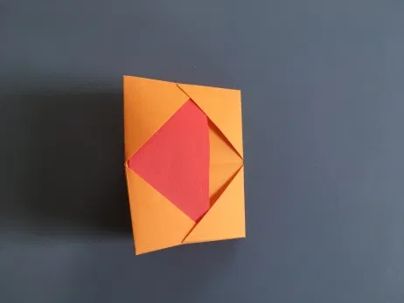
15. korak

Slide 18
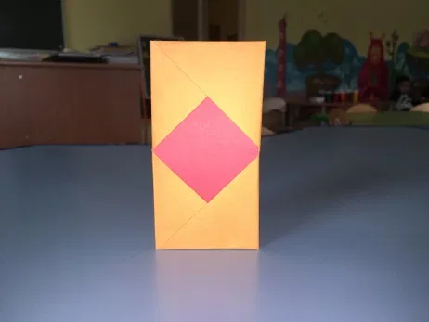
16. korak

Slide 19
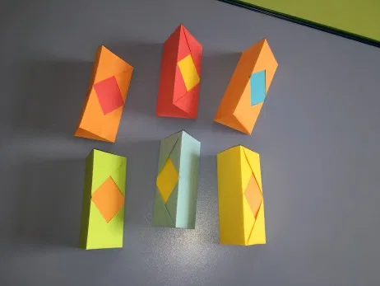
17. korak

Slide 20
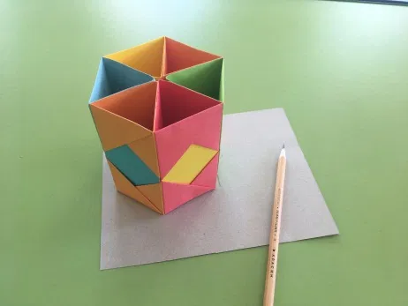
18. korak

Slide 21
Zaključek
Ko svoje stojalo narediš mi pošlji fotografijo, da vidim kaj si ustvaril.
Veliko veselja in zabave pri ustvarjanju ti želim.

